Slide 1

YHTEISHAKUINFO
30.11.2023

Slide 2

OPPIVELVOLLISUUS
  Uusi oppivelvollisuuslaki voimaan v. 2021
  Velvoite hakeutua ja jatkaa toisen asteen koulutuksessa vaikutti ensimmäistä kertaa niihin nuoriin, jotka keväällä 2021 olivat perusopetuksen 9. luokalla.
  Oppivelvollisuus päättyy, kun opiskelija täyttää 18 vuotta tai kun hän tätä ennen suorittaa toisen asteen tutkinnon tai vastaavan ulkomaisen koulutuksen.
  Oppivelvollisilla on oikeus maksuttomiin oppimateriaaleihin sen vuoden loppuun, jolloin opiskelija täyttää 20 vuotta, ellei hän tätä ennen saa toisen asteen tutkintoa suoritettua.

Slide 3


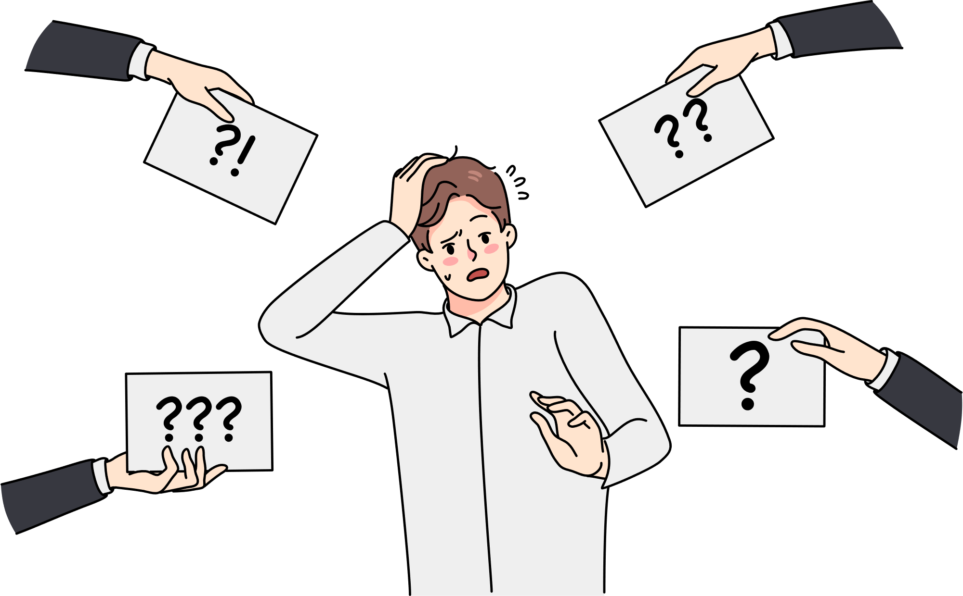
Mihin yhteishaussa voi hakea?
AMMATILLINEN KOULUTUS
  Ammatillinen perustutkinto
  Vaativan erityisen tuen perusteella järjestettävä ammatillinen koulutus
LUKIO
Yleissivistävä lukiokoulutus
TUVA
Tutkintoon valmentava koulutus
TELMA
Työhön ja itsenäiseen elämään valmentava koulutus
OPISTOVUOSI OPPIVELVOLLISILLE
Vuoden opinnot kansanopistossa

Slide 4


AIKATAULU
Yhteishaku 20.2. - 19.3.2024
  Hakemus tulee tallentaa viimeistään 19.3.2024 klo 15:00
Yhteishaun valintatulos aikaisintaan 13.6.2024
  Kesän jatko-ohjaus tarvittaessa
Opiskelupaikan vastaanottaminen viimeistään 27.6.2024
Varasijoilta hyväksyminen päättyy 16.8.2024

Slide 5
HAKEMINEN
  Hakemukselle voi laittaa enintään 7 hakukohdetta.
  Vaihtoehtoja kannattaa olla useita, koska yhteishaun pisterajat vaihtelevat vuosittain ammatillisessa koulutuksessa ja samoin keskiarvorajat vaihtelevat lukiokoulutuksessa.
  Nuoria ohjeistetaan yhteishausta koulussa ja huoltajia tiedotetaan siitä.
  Hyvä tietolähde yhteishakuun on opintopolku.fi, jossa oppilas tekee yhteishaun.

Slide 6

VALINTAPERUSTEET
  Pääsääntöisesti lukioihin haetaan lukuaineiden keskiarvolla ja ammatillisiin koulutuksiin kaikkien aineiden keskiarvosta muodostuvilla pisteillä
  Yhteishakulaskuri.fi on hyvä keino tarkistaa omat pisteet ammatilliseen koulutukseen haettaessa.
  Poikkeuksina ammatilliset koulutukset, joihin haetaan pelkän pääsykokeen perusteella.
  Myös lukioiden erityislinjoilla voi olla poikkeuksia.

Slide 7
NUOREN ROOLI YHTEISHAUSSA
  Yhteishaussa nuori hakee enintään seitsemään (7) vaihtoehtoon.
    Nuoren on harkittava tarkkaan yhteishaun oppilaitosjärjestys. Järjestystä ei voi vaihtaa hakulomakkeen lähettämisen jälkeen.
  Mitä nuori tarvitsee yhteishaun tekemiseen?
    Huoltajien yhteystiedot ja sähköpostiosoitteet
    Oma henkilöturvatunnus
    Omat henkilökohtaiset yhteystiedot
      (Huom! Ei esim. koulun sähköpostiosoitetta)
  Mahdolliset pääsykokeet ovat huhti-toukokuussa.
  Kun yhteishaun tulokset valmistuvat, nuoren tehtävänä on kuitata opiskelupaikka vastaanotetuksi.

Slide 8
HUOLTAJAN ROOLI YHTEISHAUSSA
  Kun opiskelija ilmoittaa huoltajan sähköpostiosoitteen yhteishaun hakemuksella, huoltaja saa sähköpostiinsa tiedon hakijan hakemuksesta.
  Tämä katsotaan myös huoltajan kuulemiseksi.
  Peruskoulun opolla on mahdollisuus nähdä ja tarkistaa hakijan yhteishaun hakutoiveet opintopolusta. Tarvittaessa opo voi kertoa hakijan hakutoiveet huoltajille, jos he niitä tiedustelevat.

Slide 9
OPISKELUPAIKAN VASTAANOTTAMINEN
  Yhteishaun tulokset tulevat kesäkuussa sähköisesti
    myös varasijoille jääville
  Opiskelupaikka on otettava vastaan!
  Ohje oppilaitokseen ilmoittautumisesta tulee kesällä.

Slide 10
KAKSOISTUTKINTO
AMMATILLINEN KOULUTUS
Ammatillinen perustutkinto
LUKIO
Yleissivistävä lukiokoulutus
+
  Jos opiskelija haluaa ammatillisen koulutuksen lisäksi suorittaa ylioppilas-tutkinnon, hänen on opiskeltava vähintään neljä lukion oppiainetta.
  Yhteishaussa haetaan ensisijaisesti ammatillista perustutkintoa suorittamaan, jonka jälkeen yhteydenotto ammatilliseen oppilaitokseen.

Slide 11
KAKSOISTUTKINTO
AMMATILLINEN KOULUTUS
Ammatillinen perustutkinto
LUKIO
Yleissivistävä lukiokoulutus
+
  Ylioppilastutkinnon lisäksi opiskelija voi suorittaa myös koko lukion oppimäärän. Ylioppilastutkintoon kuuluu vähintään viisi koetta, joista suomenkielen ja kirjallisuuden koe on kaikille pakollinen.
  Opiskelija valitsee neljä muuta pakollista koetta:
    toisen kotimaisen kielen koe
    yksi vieraan kielen koe
    matematiikan koe
    reaaliaineessa järjestettävä koe.

Slide 12
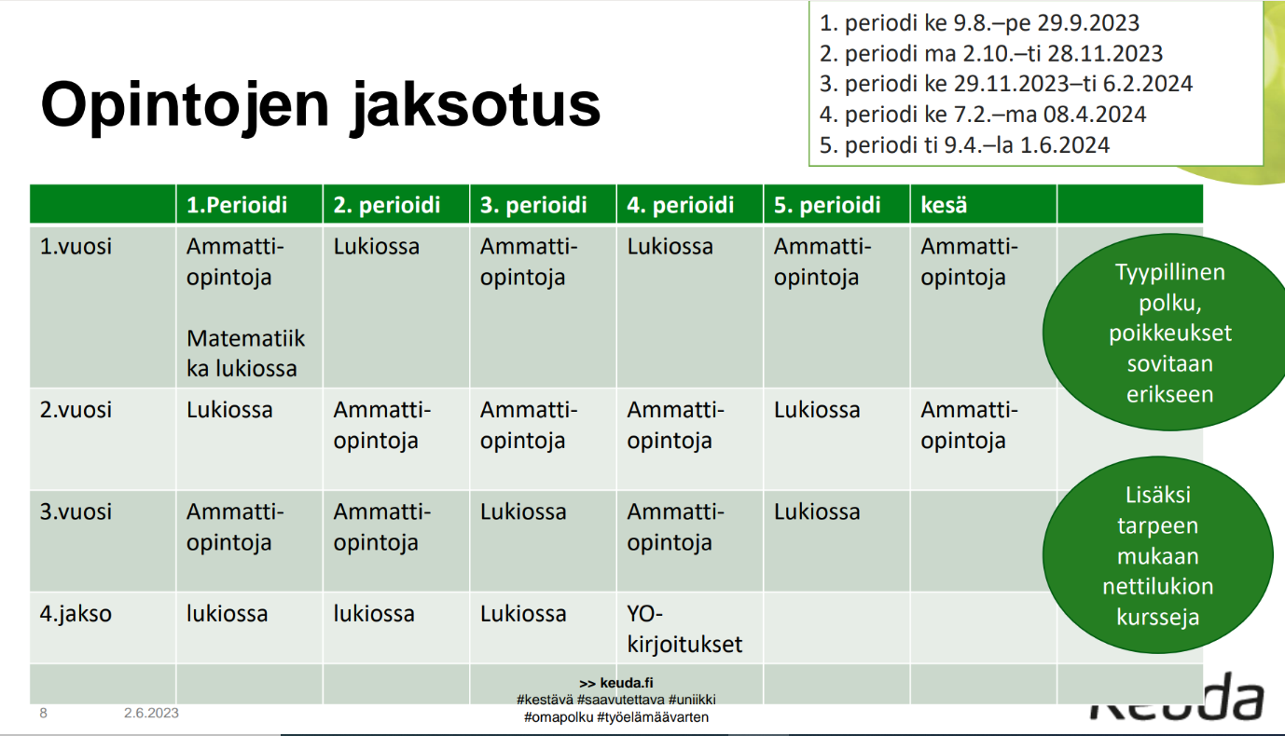
KAKSOISTUTKINTO
AMMATILLINEN KOULUTUS
Ammatillinen perustutkinto
LUKIO
Yleissivistävä lukiokoulutus
+

Slide 13
JÄLKIOHJAUS
= oppilaitoksesta toiseen siirtyvien oppilaiden ohjaus
  Kesäkuussa jälkiohjauspäivä ja opot tavattavissa sopimuksen mukaan
  Perusopetuksen ja nivelvaiheen koulutuksen järjestäjän hakeutumisvelvoitteen ohjaus- ja valvontavastuu päättyy (POL 11 §):
    kun oppivelvollinen on aloittanut jatko-opinnoissa (pelkkä opiskelupaikan saaminen tai vastaanottaminen ei riitä)
    elokuun loppupuolella vuosittain päätettävänä oppivelvollisuuden "tarkistuspäivänä”

Slide 14

DEMOHAKU
= yhteishaun harjoitushaku
  Yhteishaun harjoitushaku on auki siihen asti, kunnes oikea haku alkaa.
  Demohaun voi tehdä monta kertaa, mutta tiedot eivät tallennu minnekään.
  Demohaussa kysytään samoja asioita kuin oikeassa yhteishaussa eli se on oiva tapa tarkistaa, mitä tietoja yhteishaussa tulee täyttää

Slide 15
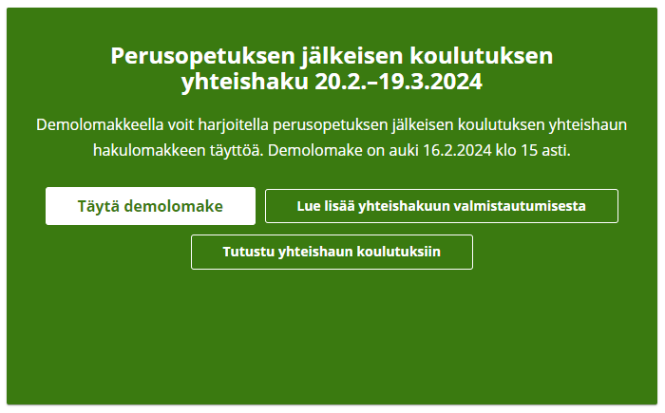

opintopolku.fi

Slide 16

Koulumatkatuki
  Toisen asteen koulutukseen on mahdollista saada Kelalta koulumatkatukea. Lisätietoja: https://www.kela.fi/koulumatkatuki

